Slide 1
吴旭宇

Slide 2
equal和“=="
equal方法是java.lang.Object的方法，也就是所有的Java类都会有的方法。它可以被重写，通过自定义的方式来判断两个对象是否相等。对于字符串，它的equal方法用来比较字符串的字符序列是否完全相等！
“=="运用在基本数据类型的时候，通过比较他们实际的值来判定是否相同；而用于比较应用类型的时候，则是比较两个引用的地址是否相等，也就是是否指向同一个对象！

Slide 3
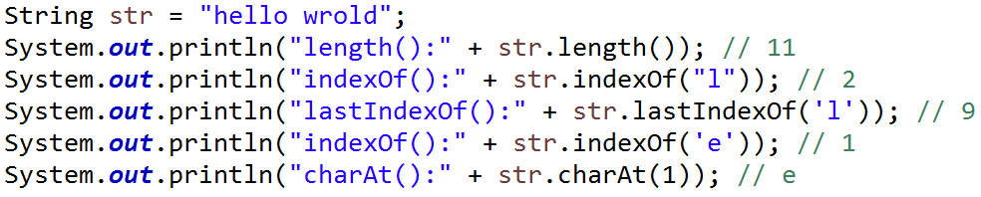
获取方法
int length() 获取字符串的长度
char charAt(int index) 获取特定位置的字符
int indexOf(String str) 获取特定字符的位置
int lastIndexOf(int ch) 获取字符最后一次出现的位置

Slide 4
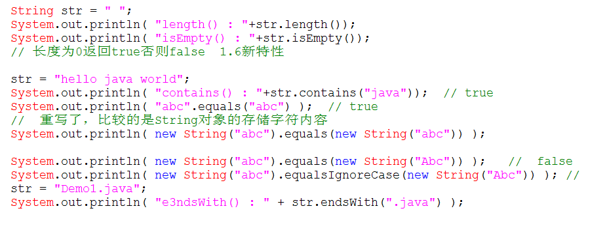
判断方法
boolean endsWith(String str) 是否以指定字符结束
boolean isEmpty()是否长度为0，长度为0返回true否则返回false
boolean contains(CharSequences) 是否包含指定序列 应用：搜索
boolean equals(Object anObject) 是否相等
boolean equalsIgnoreCase(String anotherString) 忽略大小写是否相等

Slide 5
转换方法
String(char[] value) 将字符数组转换为字符串
String(char[] value, int offset, int count)
Static String valueOf(char[] data)
static String valueOf(char[] data, int offset, int count)
char[] toCharArray() 将字符串转换为字符数组

Slide 6
StringBuffer 和StringBuilder
由于String是不可变的，所以导致String对象泛滥，在频繁改变字符串对象的应用中，需要使用可变的字符串缓冲区类。
StringBuffer特点：
默认缓冲区的容量是16。
线程安全的所有的缓冲区操作方法都是同步的。效率很低。
StringBuilder特点：
JDK1.5之后提出的，线程不安全，但是效率要高。用法与StringBuffer类似。

